Slide 1

Spring Batch tutorial
- Cursor-based item reader
Query-based item reader

Slide 2
목차
이론편
Cursor-based
JdbcCursorItemReader
Query-based
DrivingQueryItemReader
KeyCollector
??ItemWriter
실전편
JDBC 기반 예제
iBatis 기반 예제
Hibernate 기반 예제

Slide 3
이론편

Slide 4
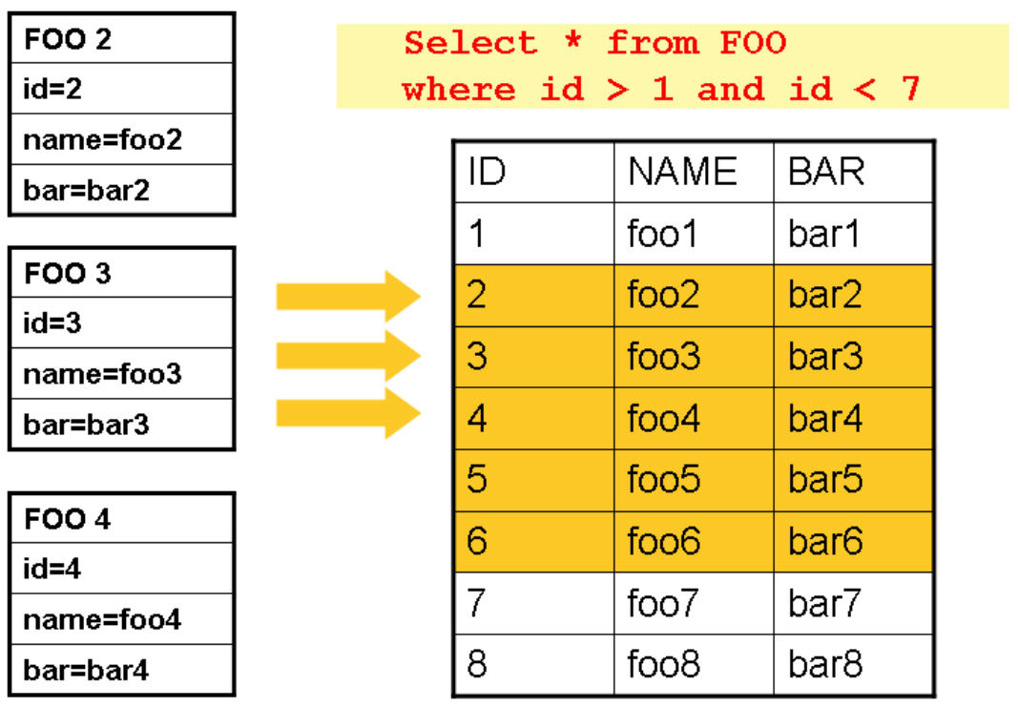
JdbcCursorItemReader
커서 기반(Cursor-based) ItemReader
org.springframework.batch.item.database.JdbcCursorItemReader
JDBC 커서를 사용하는 간단한 item reader
“Not” thread-safe

Slide 5
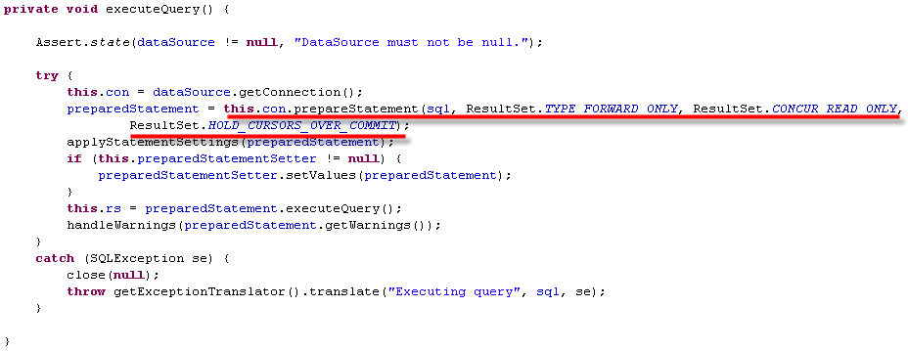
JdbcCursorItemReader
ResultSet feature
TYPE_FORWARD_ONLY
READ_ONLY
if not, 테이블에 대한 락이 발생할 수 있음!
HOLD_CURSOR_OVER_COMMIT
if not, 커밋할 때마다 커서를 다시 열어야 할 수 있음!

Slide 6
JdbcCursorItemReader
추가할 수 있는 프로퍼티들
프로퍼티 | 설명
ignoreWarnings | SQL Warnning을 로그로 남길지 말지를 결정. 기본값은 true
fetchSize | ItemReader에서 사용되는 객체가 ResultSet에서 필요한 행보다 더 많을 때, 데이터베이스에서 fetch되야 하는 행의 개수를 JDBC 드라이버 힌트로 제공. 기본값은 힌트를 주지 않는 것
maxRows | ResultSet에서 한 번에 유지할 수 있는 최대 행의 개수를 제한
queryTimeout | Statement 객체가 응답을 줄 때까지 드라이버가 기다리는 초를 설정. 제한된 시간을 초과하면, DataAccessException을 발생
verifyCursorPosition | ItemReader에 의해서 유지되는 동일한 ResultSet이 RowMapper로 전달되기 때문에, 사용자가 직접 ResultSet.next()를 호출할 수 있다. 이를 예방하려고 true로 설정하면, RowMapper를 호출하기 전과 후에 커서 위치가 같지 않은 경우에 예외를 던진다.
saveState | 리더의 상태가 ItemStream.update(ExecutionContext)에 의해서 제공되는 ExecutionContext에 저장될지 말지를 정함

Slide 7
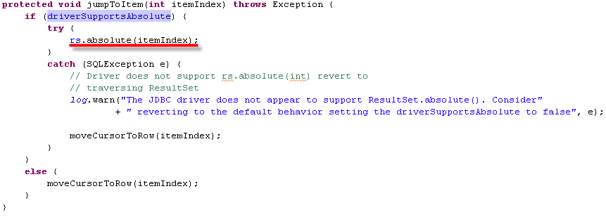
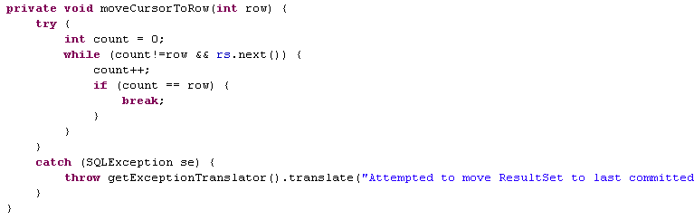
JdbcCursorItemReader
주의
커밋 후에도 resultset의 커서를 유지하는 기능 때문에 JDBC 3.0 이상을 지원하는 드라이버 필요(ResultSet.HOLD_CURSORS_OVER_COMMIT)
if available, driverSupportsAbsolute을 true로 설정

Slide 8
Query-based ItemReader
‘Driving Query’ 을 사용하는 접근 방법
좀더 메모리를 효율적으로 사용할 수 있는 방법
반환 받은 키를 수정하면 안됨!
재 시작 시에 문제의 원인이 될 수 있음
org.springframework.batch.item.database. DrivingQueryItemReader

Slide 9
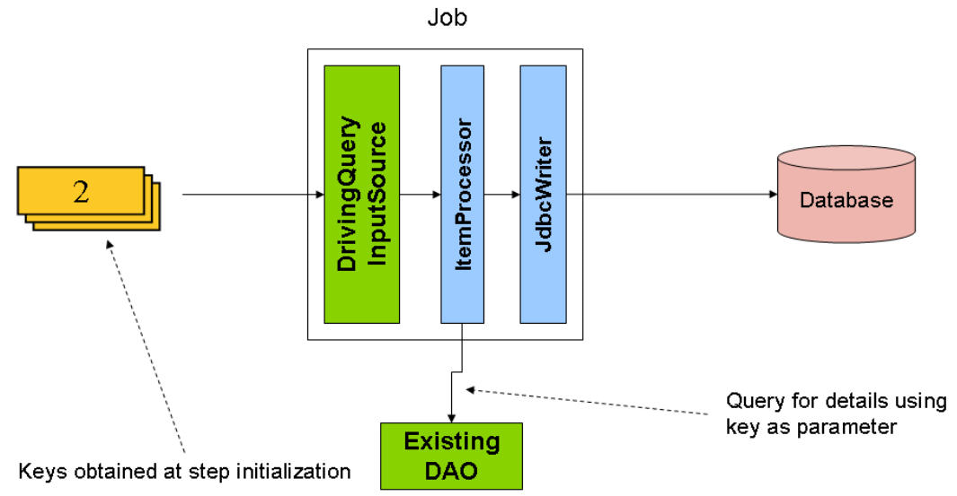
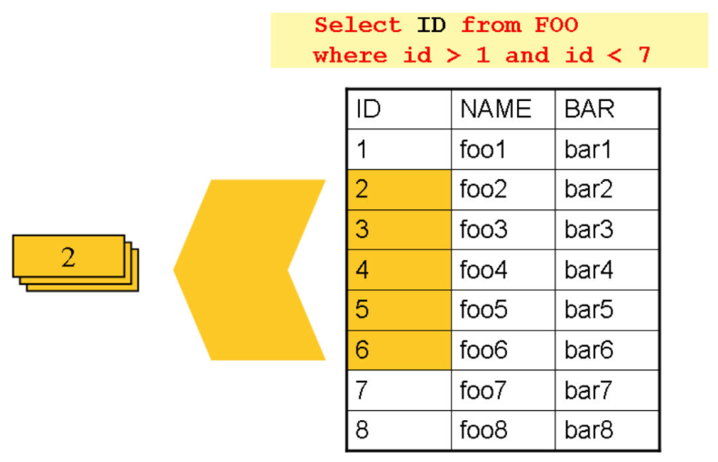
Query-based ItemReader

Slide 10
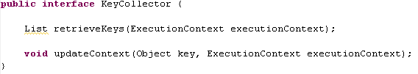
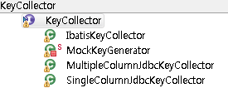
KeyCollector
키를 받아오는 로직을 추상화한 인터페이스
API
Hierarchy

Slide 11
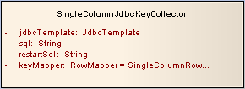
SingleColumnJdbcKeyCollector
단일 컬럼 키 인 경우
다수의 컬럼을 주면 어떻게 되나?
If multiple columns are returned as a key in this strategy, then restart will not function properly.

Slide 12
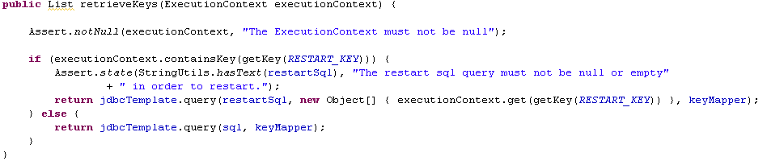

SingleColumnJdbcKeyCollector
Restartability
마지막에 저장된 키를 재 시작 시에, start가 아닌 restartSql를 사용해서 처리해서 남은 키의 리스트를 받아옴

Slide 13
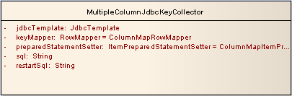
MultipleColumnJdbcKeyCollector
복합키(composite key)인 경우
setPreparedStatementSetter(ItemPreparedStatementSetter)와 setKeyMapper(RowMapper)가 thread-safe한 경우, thread-safe

Slide 14
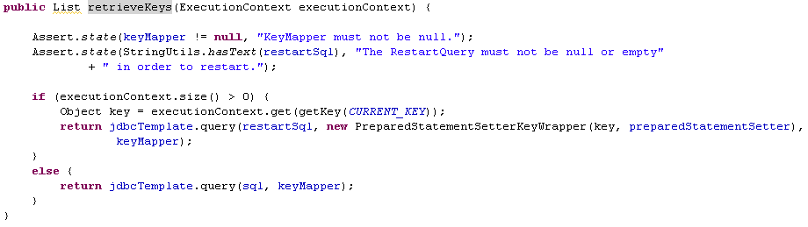
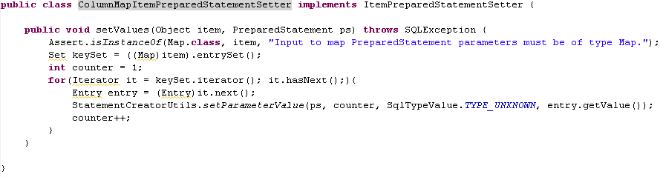
MultipleColumnJdbcKeyCollector

Slide 15
??ItemWriter
DAO를 사용해서 직접 구현
AbstractItemWriter 상속 가능

Slide 16
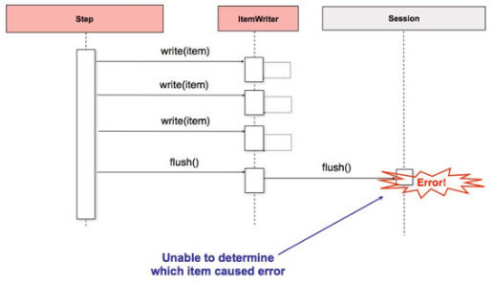
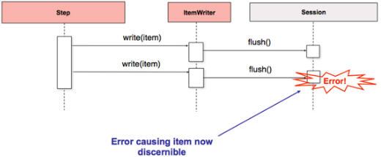
DB기반 ItemWriter
HibernateAwareItemWriter

Slide 17
실전편

Slide 18
테스트를 해봅시다
Functional test
KeyCollectorTest
JdbcCursorBasedItemReaderFunctionalTest
Integration test
TradeJobTests
IbatisJobTests(based driving query)
HibernateJobTests

Slide 19
다음 시간에는
1부는 끝내고, 2부로…
Repeat! 반복!

